Slide 1

আজকের ক্লাসে সবাইকে স্বাগতম

Slide 2






শিক্ষক পরিচিতি
মো: রুহুল আমিন
বি.এস.সি (অনার্স)
এম. এস. সি (জাহাঙ্গীরনগর বিশ্ববিদ্যালয়)
সহকারী শিক্ষক ( আইসিটি )
ডা: গণি-সাহেরা উচ্চ বিদ্যালয়
ঘিওর, মানিকগঞ্জ ।
মোবাইল : 01710298254
ই-মেইল: rahul.anik1992@gmail.com

Slide 3





পাঠ পরিচিতি
শ্রেণি:৯ম
বিষয়: জীববিজ্ঞান
অধ্যায়-৩য়
মাইটোসিস কোষ বিভাজনের গুরুত্ব
সময়: ৪৫ মিনিট

Slide 4
আজকের পাঠের শিখনফল
এই পাঠ শেষে শিক্ষার্থীরা-
১। মাইটোসিস কোষ বিভাজন ব্যাখ্যা করতে পারবে।
২। মাইটোসিস কোষ বিভাজনের গুরুত্ব ব্যাখ্যা করতে পারবে

Slide 5
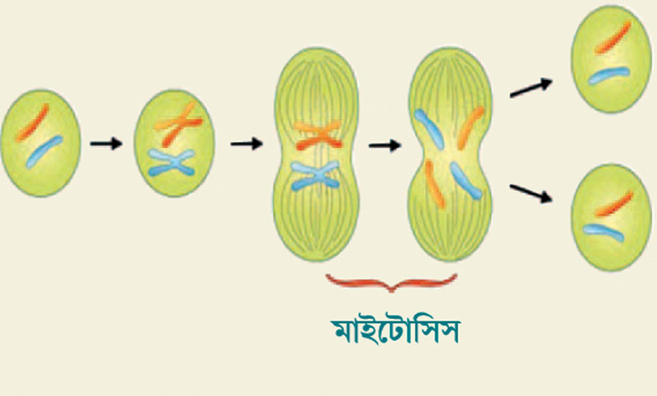
মাইটোসিস কোষ বিভাজন
যে কোষ বিভাজন প্রক্রিয়ায় নিউক্লিয়াস ও ক্রোমোসোম একবার বিভক্ত হয় এবং সৃষ্ট কোষের ক্রোমোসোম সংখ্যা ,গঠন ও গুণাগুণ হুবুহু মাতৃকোষের ক্রোমোসোম সংখ্যা গঠন ও গুণাগুণ সম্পন্ন হয় । মাইটোসিসকে ইকুয়েশনাল ডিভিশন বা সমীকরণিক বিভাজনও বলা হয়।

Slide 6

মাইটোসিস –এর গুরুত্ব
দৈহিক বৃদ্ধি:
মাইটোসিস বিভাজনের মাধ্যমে জীবের দৈহিক বৃদ্ধি হয় ।

Slide 7
মাইটোসিস –এর গুরুত্ব
ক্রোমোসেমর সমতা রক্ষা
এ বিভাজনের মাধ্যমে বহুকোষী জীবদেহের সকল কোষে একই সংখ্যক ও একই গুণসম্পন্ন ক্রোমোসোম বিতরণ নিশ্চিত হয় ।

Slide 8
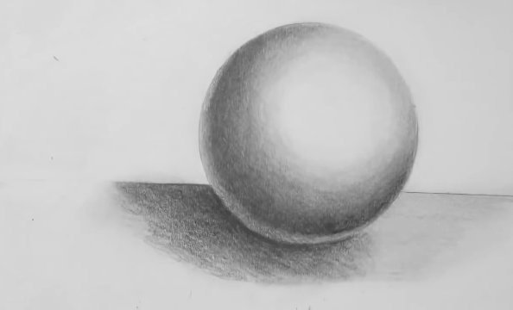
মাইটোসিস –এর গুরুত্ব
নির্দিষ্ট আয়তন
এ বিভাজনের ফলে কোষের নির্দিষ্ট আকার ও আয়তন বজায় থাকে ।

Slide 9
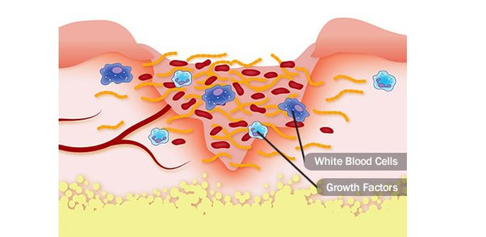
মাইটোসিস –এর গুরুত্ব
ক্ষত পূরণ
এ বিভাজনের মাধ্যমে নতুন কোষ সৃষ্টি হয়ে বহুকোষী জীবের বিভিন্ন প্রকার ক্ষত পূরণ হয়।

Slide 10
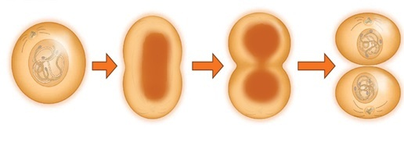
মাইটোসিস –এর গুরুত্ব
গুণগত স্থিতিশীলতা
এ বিভাজনের মাধ্যমে জীবজগতের গুণগত স্থিতিশীলতা র হয়।

Slide 11


মাইটোসিস কোষ বিভাজনের গুরুত্ব লিখে আনবে ।

Slide 12








সবাইকে
ধন্যবাদ

